Slide 1
Mountain
Searching
2013182020 박인혁
2013182021 박장호

Slide 2
Develop Application
사용자가 검색한 산의 정보를 출력하는 프로그램
기본 구현 기능 추가 기능
- 산의 이름 - 숲길 정보
- 전화번호 - 추천 등산 코스
- 산의 높이 - 대중 교통 정보
- 산 위치
- 유래 및 상세 정보
- E-Mail 발신

Slide 3



Develop Application
- Tkinter GUI 사용
- 검색결과 E-Mail 전송 기능
- 즐겨찾기 기능

Slide 4
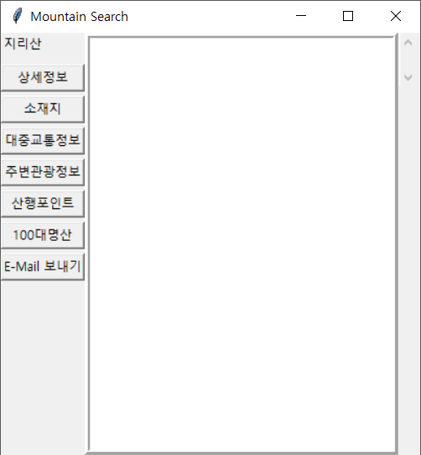
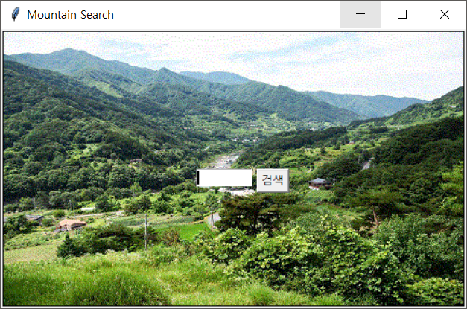
App Preview
산 검색
산 정보 출력

Slide 5
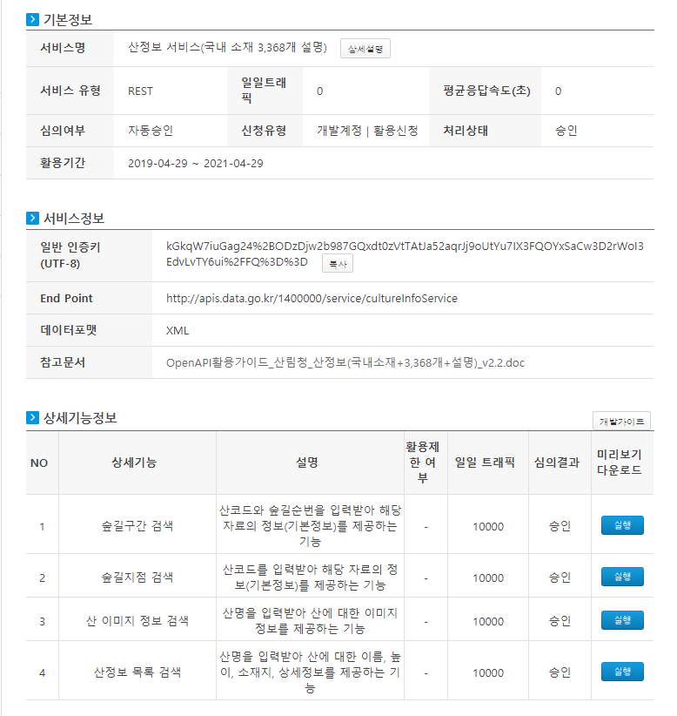
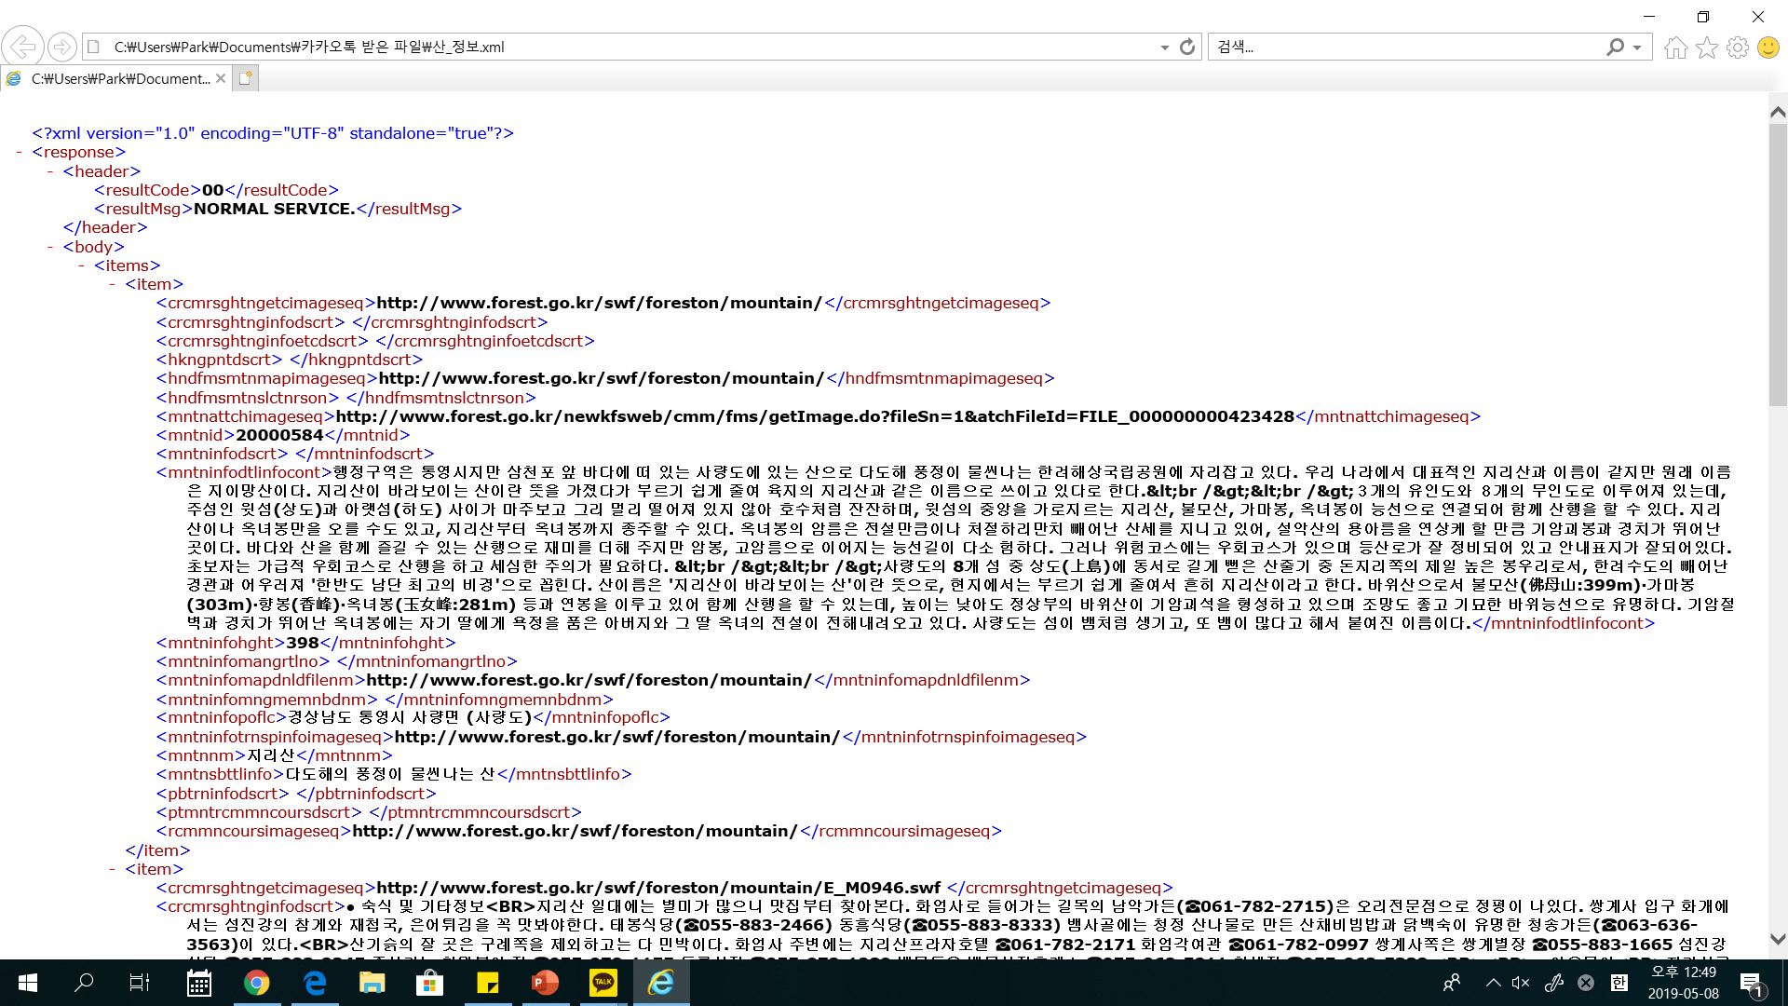
Using OpenAPI Service

Slide 6
Development Schedule
1주차
5.6~5.12
2주차
5.13~5.19
3주차
5.20~5.26
- XML 모듈 조사
- 관련 응용 앱 조사
- 국가 공공데이터
포탈 활용사례조사
- 기획 발표
- GitHub 저장소 생성
- 데이터 연동 공부
- Tkinter GUI 구현
- 기본 기능 구현1
4주차
5.27~6.2
5주차
6.3~6.9
5주차
6.3~6.9
- 중간 시현
- 미비점 보완
- 기본 기능 구현2
- 추가 기능 구현
- E-Mail 기능 구현
- 대중교통 정보 구현
- 최종 발표
- 즐겨찾기 기능 구현

